Slide 1


第1章
云计算概述
云计算技术应用基础
主编：崔升广

Slide 2


CONTENTS
CONTENTS
01
云计算技术概述
02
云计算的演化与发展
03
虚拟化技术
04
云计算架构

Slide 3
第1章 云计算概述
1.1云计算技术概述
1.1.1 云计算的起源
1.1.2 云计算的主要特点

Slide 4

第1章 云计算概述
1.1.1 云计算的起源
云计算提供的计算机资源服务是与水、电、煤气和电话类似的公共资源服务。亚马逊云计算服务（Amazon Web Services，AWS）提供专业的云计算服务，于2006年推出，以Web服务的形式向企业提供IT基础设施服务，其主要优势之一是能够根据业务发展来扩展较低可变成本以替代前期资本基础设施费用，它已成为公有云的事实标准。
1．云计算的由来
2．无处不在的云计算
3．云计算的基本概念

Slide 5

第1章 云计算概述
1.1.2 云计算的主要特点
1．快速弹性伸缩
2．资源池化
3．按需自助服务
4．服务可计量可计费
5．泛在接入
6．支持异构基础资源
7．支持异构多业务体系
8．支持海量信息处理
9．高可靠性与可用性
10．经济性与多样性服务

Slide 6
第1章 云计算概述
1.2 云计算的演化与发展
1.2.1云计算发展相关政策
1.2.2云计算的发展阶段
1.2.3云计算的优势及生态系统

Slide 7
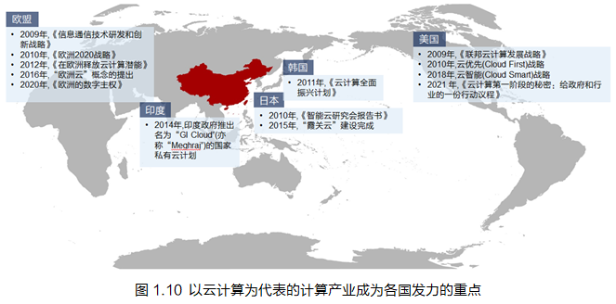
第1章 云计算概述
1.2.1云计算发展相关政策
随着云计算技术的发展，以云计算为代表的计算产业成为各国发力的重点，各国相继制定了云计算的发展战略，如图1.10所示。

Slide 8
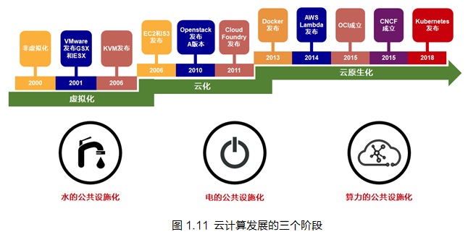
第1章 云计算概述
1.2.2云计算的发展阶段
虚拟化、云化、云原生化，是云计算发展的三个阶段，云原生、边云协同、云上管理和云安全是云计算产业新的发展趋势，如图1.11所示。
1．算力
2．云计算市场发展

Slide 9
第1章 云计算概述
1.2.3云计算的优势及生态系统
任何技术的使用及创新都是为了满足某一部分人的群的应用需求。云计算也不例外，它逐渐渗透到人们生活、生产的各个领域，为人们带来便利和效益。
1．云计算的优势
2．云计算的生态系统

Slide 10
第1章 云计算概述
1.3 虚拟化技术
1.3.1虚拟化的基本概念
1.3.2云计算中的虚拟化技术
1.3.3虚拟化集群

Slide 11

第1章 云计算概述
1.3.1虚拟化的基本概念
虚拟化的主要目的是对IT基础设施和资源管理方式进行简化。虚拟化的消费者可以是最终用户、应用程序、操作系统、访问资源或与资源交互相关的其他服务。虚拟化是云计算的基础，使得在一台物理服务器上可以运行多台虚拟机。虚拟机共享物理机的中央处理器（Central Processing Unit，CPU）、内存、输入输出（Input/Output，I/O）硬件资源，但逻辑上虚拟机之间是相互隔离的。IaaS是基础架构设施平台，可实现底层资源虚拟化。
1．虚拟化定义
2．虚拟化体系结构
3．虚拟化分类
4．全虚拟化与半虚拟化
5．虚拟化与云计算的关系

Slide 12
第1章 云计算概述
1.3.2云计算中的虚拟化技术
在云计算环境中，计算服务通过应用程序接口（Application Programming Interface，API）服务器来控制虚拟机管理程序。它具备一个抽象层，可以在部署时选择一种虚拟化技术创建虚拟机，向用户提供云服务。
1．虚拟化技术分类
2．基于Linux内核的虚拟化解决方案
3．Libvirt套件

Slide 13
第1章 云计算概述
1.3.3虚拟化集群
集群是一种把一组计算机组合起来作为一个整体向用户提供资源的方式。在虚拟化集群中可以提供计算资源、存储资源和网络资源，只有包含这些资源，该集群才是完整的。
1．负载均衡
2．高可用性
3．易扩容性

Slide 14
第1章 云计算概述
1.4 云计算架构
1.4.1云计算基础架构剖析
1.4.2云计算相关体系结构比较
1.4.3云计算标准化

Slide 15
第1章 云计算概述
1.4.1云计算基础架构剖析
在传统模式下，服务器、网络和存储是基于物理设备连接的，因此，针对服务器、存储的访问控制、QoS带宽、流量监控等策略基于物理端口进行部署，管理界面清晰，并且设备及对应的策略是静态、固定的。云基础架构资源的整合对计算、存储、网络虚拟化提出了新的挑战，并带动了一系列网络、虚拟化技术的变革。
1．传统的IT部署架构
2．云计算基础架构
3．云基础架构的融合部署

Slide 16
第1章 云计算概述
1.4.2云计算相关体系结构比较
面向服务的体系结构（Service-Oriented Architecture，SOA）、分布式系统与分布式计算和云计算的区别和联系如下。
1．面向服务的体系结构
2．分布式系统与分布式计算
3．云计算与面向服务的体系结构SOA
4．云计算与分布式计算

Slide 17
第1章 云计算概述
1.4.3云计算标准化
云计算已经成为当前信息技术产业发展和应用创新的焦点，然而伴随着云计算发展进程不断深化，相对应的问题也随之出现。云计算发展的背后还存在着规划不合理、基建不达标、配套有缺失、管理靠人工、能源虚耗严重、安全隐患大等缺陷，核心根源在于相应的产业规范和标准的缺失。
1．云计算国际标准化
2．云计算综合标准化体系框架

Slide 18
Thank YOU!
感谢您的观看
Foundations of Computer Network Technology
云计算技术应用基础
主编：崔升广

